Slide 1
짱구야, 도망가!
2D게임프로그래밍
1차 발표
2016180030 유재희

Slide 2
목차.
1
2
3
4
5
게임컨셉
개발범위
게임 실행 흐름
개발 일정
자체평가

Slide 3
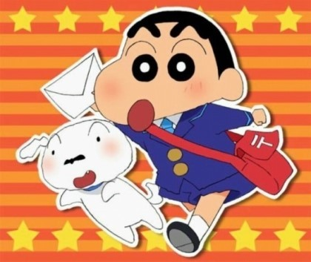
1
게임 컨셉
짱구야, 도망가!
‘2D 러닝 게임.’ 유명 애니메이션 속 주인공 짱구가 게임 캐릭터가 되어 짱구를 쫓아오는 다른 캐릭터를 피해 목적지에 도착하는 게임이다.

Slide 4
2
개발 범위
내용 | 범위
캐릭터 컨트롤 | <키 조작> 방향키(Right) : 뛰기 / 방향키(UP) : 점프 아이템 : 공격 (울라 울라 춤, 액션가면) / 수비 (흰둥이)
스테이지 (난이도) | 3개의 스테이지 설정 스테이지가 높아질 때마다 쫓아오는 캐릭터 속도 빠르게, (캐릭터 : 1단계 원장님, 2단계 오수, 3단계 엄마) 가는 길에 있는 장애물도 더 많고 다양하게
맵 | 스테이지 3개 마다 배경 달라짐 (1단계 친구들 만나러 가는 길, 2단계 집 가는 골목, 3단계 이슬 누나 있는 공원)
게임 기능 | 장애물에 충돌할 시 체력 감소 (1단계 5번, 2단계 3번, 3단계 3번) 목적지에 도착할 시 다음 목적지를 향해 출발(스테이지 up) 아이템을 먹으면 사용가능
사운드 | 원작 애니메이션 배경음악 및 효과음(부딪히는 소리, 아이템 먹는 소리, 잡히는 소리 등)
애니메이션 | 달리기, 점프 캐릭터와 장애물의 충돌 애니메이션 구현 스테이지의 이동

Slide 5
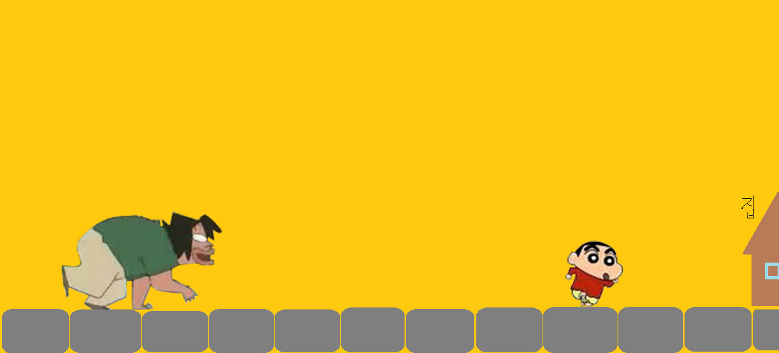
3
게임 실행 흐름
메인 화면
현재 아이템 및 장애물 안 넣은 기본 화면

Slide 6
4
개발 일정
주차 | 개발 일정
1주차 | 리소스 수집 및 맵 스케치
2주차 | 주인공 캐릭터 및 적 캐릭터 설정 & 움직임 구현
3주차 | 단계별 스테이지(맵) 구현
4주차 | 중간 점검 및 추가/보완 시간
5주차 | 난이도 별 장애물 시현 및 아이템 설정 & 구현
6주차 | 애니메이션 넣기(장애물 충돌, 잡히는 모습, 아이템 획득 등)
7주차 | 시작&종료 화면 및 사운드 넣기
8주차 | 최종 점검 및 발표 준비

Slide 7
5. 자체 평가
평가항목 | 평가 (A:매우 잘함,B:잘함,C:보통,D:못함,E:매우 못함)
게임 컨셉이 잘 표현되었는가? | B
게임 핵심 메카닉의 제시가 잘 되었는가? | C
게임 실행 흐름이 잘 표현되었는가? | C
개발 범위가 구체적이며, 측정 가능한가? | B
개발 계획이 구체적이며 실행가능한가? | B

